Slide 1





CHƯƠNG 4.
ĐÔNG NAM Á TỪ NHỮNG THẾ KỈ TIẾP GIÁP CÔNG NGUYÊN ĐẾN THẾ KỈ X
BÀI 12.
CÁC VƯƠNG QUỐC CỔ ĐÔNG NAM Á
汇报人：千库网

Slide 2



Mục tiêu
- Nêu được sự hình thành và phát triển ban đầu của các vương quốc phong kiến từ thế kỉ VII đến thế kỉ X ở Đông Nam Á.
- Trình bày được quá trình xuất hiện các vương quốc cổ ở Đông Nam Á từ đầu Công nguyên đến thế kỉ VII.
- Trình bày sơ lược về vị trí địa lí của vùng Đông Nam Á.

Slide 3


Khởi động

Slide 4




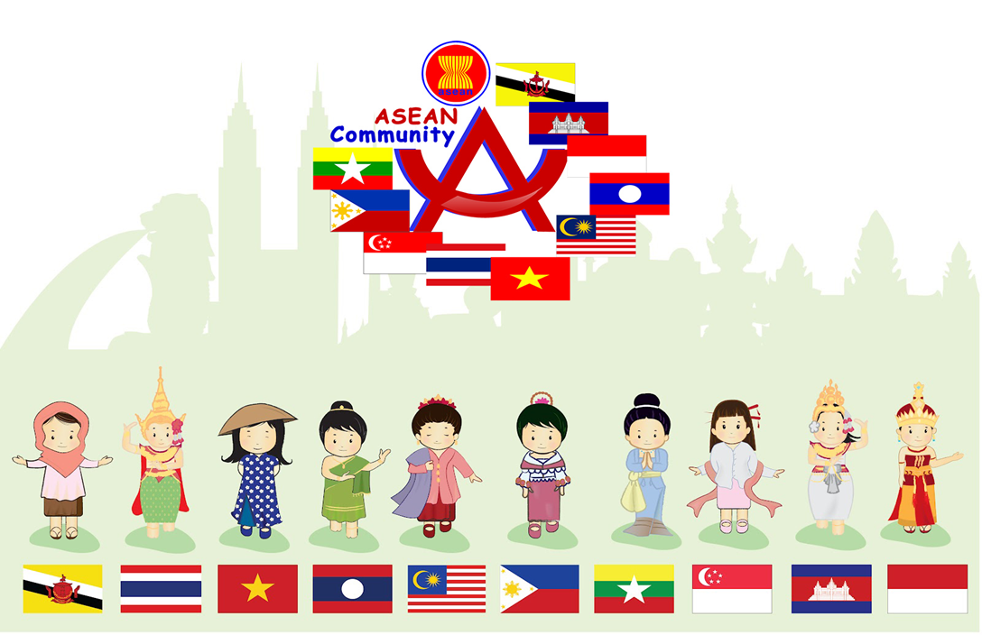


Em hãy quan sát hình ảnh và xác định tên của các quốc gia Đông Nam Á qua quốc kì.

Slide 5



Nội dung bài học
II. Sự xuất hiện của các vương quốc cổ từ đầu công nguyên đến thế kỉ VII
I. Vị trí địa lí của Đông Nam Á
III. Sự hình thành và phát triển của các vương quốc phong kiến từ thế kỉ VII đến thế kỉ X

Slide 6

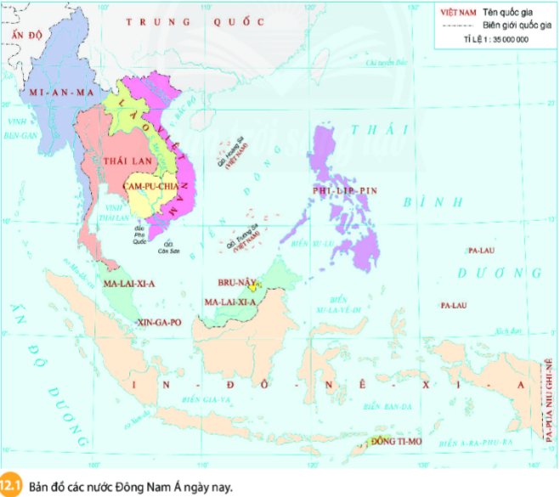
BÀI 12.CÁC VƯƠNG QUỐC CỔ ĐÔNG NAM Á
I. Vị trí địa lí của Đông Nam Á

Slide 7
BÀI 12.CÁC VƯƠNG QUỐC CỔ ĐÔNG NAM Á
I. Vị trí địa lí của Đông Nam Á
Em hãy theo dõi đoạn phim sau và ghi lại những nét chính nổi bật về vị trí địa lí của Đông Nam Á, kể tên các quốc gia thuộc Đông Nam Á hiện nay.

Slide 8


Slide 9

BÀI 12.CÁC VƯƠNG QUỐC CỔ ĐÔNG NAM Á
I. Vị trí địa lí của Đông Nam Á

Slide 10



BÀI 12.CÁC VƯƠNG QUỐC CỔ ĐÔNG NAM Á
I. Vị trí địa lí của Đông Nam Á
Nằm ở phía Nam của châu Á, tiếp giáp Thái Bình Dương và Ấn Độ Dương
Là cầu nối giữa Trung Quốc và Ấn Độ, giữa lục địa Á – Âu với châu Đại Dương

Slide 11


II. Sự xuất hiện của các vương quốc cổ từ đầu công nguyên đến thế kỉ VII

Slide 12
BÀI 12.CÁC VƯƠNG QUỐC CỔ ĐÔNG NAM Á
II. Sự xuất hiện của các vương quốc cổ từ đầu công nguyên đến thế kỉ VII
Em hãy quan sát lược đồ sau và hoàn thành phiếu học tập.

Slide 13
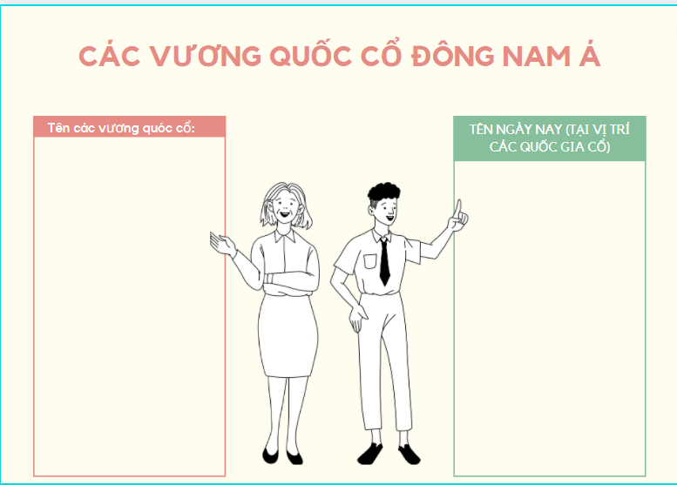
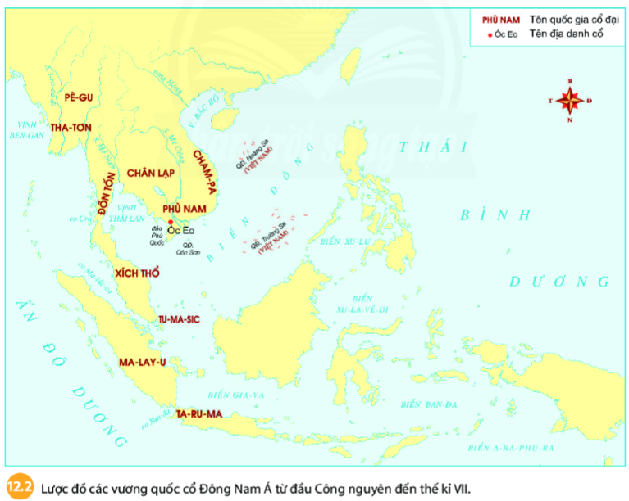
BÀI 12.CÁC VƯƠNG QUỐC CỔ ĐÔNG NAM Á
II. Sự xuất hiện của các vương quốc cổ từ đầu công nguyên đến thế kỉ VII

Slide 14
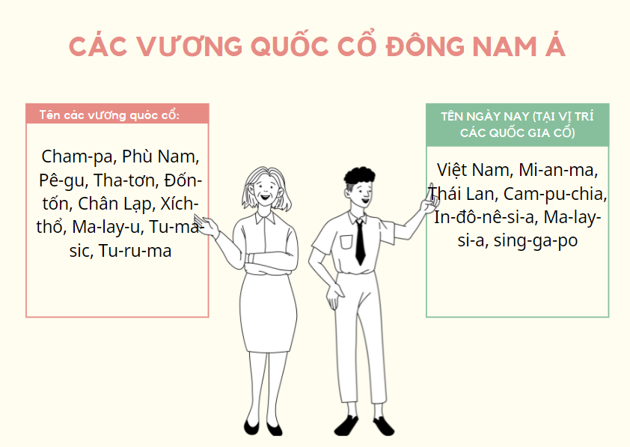
BÀI 12.CÁC VƯƠNG QUỐC CỔ ĐÔNG NAM Á
II. Sự xuất hiện của các vương quốc cổ từ đầu công nguyên đến thế kỉ VII

Slide 15

BÀI 12.CÁC VƯƠNG QUỐC CỔ ĐÔNG NAM Á
II. Sự xuất hiện của các vương quốc cổ từ đầu công nguyên đến thế kỉ VII
- Từ những thế kỉ đầu công nguyên một số vương quốc cổ lật lượt ra đời như: Cham-pa, Phù Nam, Pê-gu, Tha-tơn…
- Vương quốc Phù Nam là vương quốc phát triển thịnh vượng nhất trong bảy thế kỉ đầu công nguyên

Slide 16

III. Sự hình thành và phát triển của các vương quốc phong kiến từ thế kỉ VII đến thế kỉ X

Slide 17

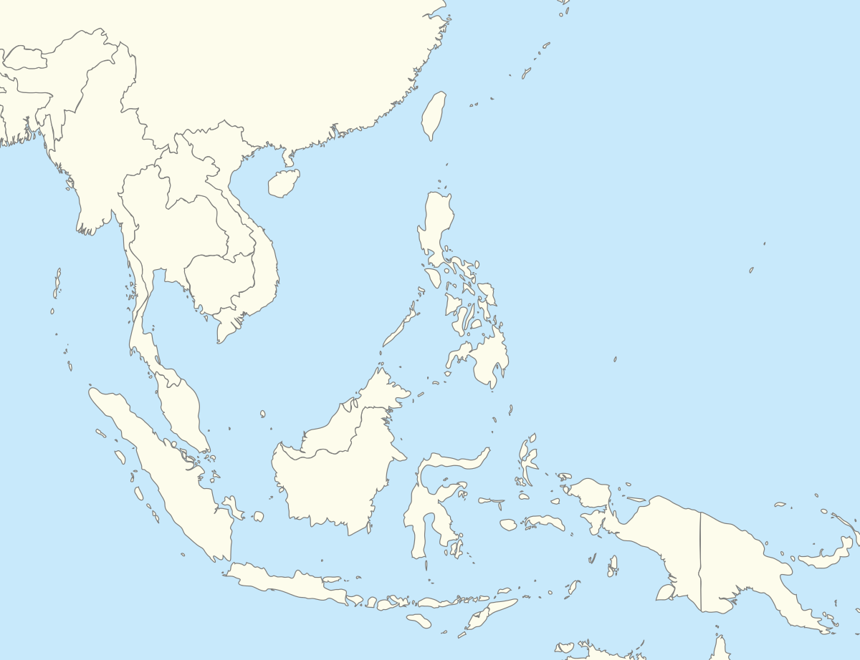

BÀI 12.CÁC VƯƠNG QUỐC CỔ ĐÔNG NAM Á
III. Sự hình thành và phát triển của các vương quốc phong kiến từ thế kỉ VII đến thế kỉ X
Đi tìm địa chỉ đỏ.
Dựa vào thông tin SHS trang 65, 66 em hãy điền tên các quốc gia phong kiến Đông Nam Á lên lược đồ.
Các quốc gia phong kiến Đông Nam Á

Slide 18
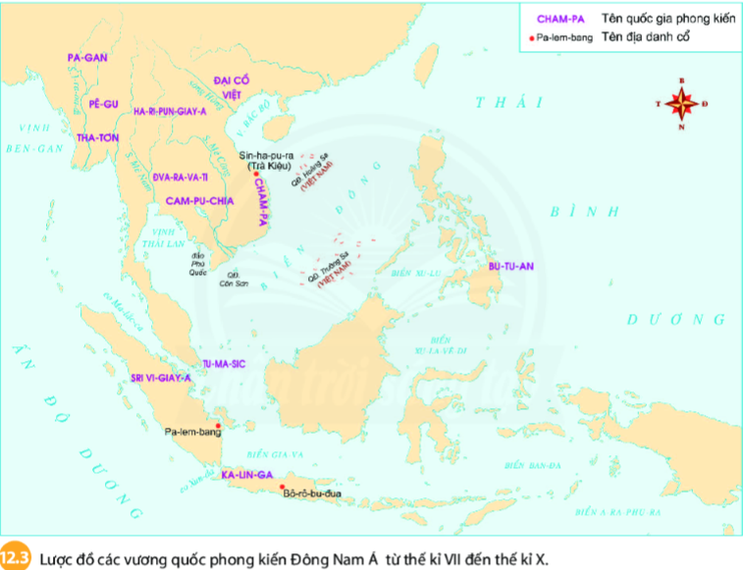
BÀI 12.CÁC VƯƠNG QUỐC CỔ ĐÔNG NAM Á
III. Sự hình thành và phát triển của các vương quốc phong kiến từ thế kỉ VII đến thế kỉ X
Vị trí của các vương quốc đó thuộc các quốc gia Đông Nam Á nào ngày nay:
+ Pagan, Pequ, Thaton thuộc Mi-an-ma ngày nay.
+ Ha-ri-pun-giay-a, Đva-ra-va-ti thuộc Thái Lan ngày nay.
+ Cam-pu-chia vẫn thuộc Cam-pu-chia ngày nay.
+ Đại Cổ Việt, Chăm-pa thuộc Việt Nam ngày nay.
+ Tu-ma-sic thuộc Xing-ga-po ngày nay.
+ Sri-vi-giay-a và Ka-lin-ga thuộc In-đô-nê-xi-a ngày nay.
Xác định những vương quốc phong kiến ở Đông Nam Á từ thế kỉ VII đến thế kỉ X: Pa- gan, Pê- gu, Tha-tơn. Ha-ri-pun-giay-a, Đva-ra-va-ti, Cam-pu-chia, Đại Cổ Việt, Chăm-pa, Tu-ma-sic, Sri-vi-giay-a và Ka-lin-ga
Em hãy xác định vị trí các cuộc gia đó thuộc quốc gia nào ngày nay?

Slide 19

BÀI 12.CÁC VƯƠNG QUỐC CỔ ĐÔNG NAM Á
III. Sự hình thành và phát triển của các vương quốc phong kiến từ thế kỉ VII đến thế kỉ X
Thế kỉ VII thương cảng Óc-eo sụp đổ, con đường giao thương chuyển hướng > nhiều quốc gia mới xuất hiện
Một số quốc gia phong kiến: Pa- gan, Pê- gu, Tha-tơn. Ha-ri-pun-giay-a, Đva-ra-va-ti, Cam-pu-chia, Đại Cổ Việt, Chăm-pa, Tu-ma-sic, Sri-vi-giay-a và Ka-lin-ga
Sự xuất hiện và phát triển của các quốc gia tạo cơ sở cho sự phát triển của Đông Nam Á thế kỉ X- XV

Slide 20
BÀI 12.CÁC VƯƠNG QUỐC CỔ ĐÔNG NAM Á
Luyện tập và vận dụng
Luyện tập
Bài tập: Em hãy nêu nét nổi bật về vị trí địa lí của Đông Nam Á, vị trí đó mang lại những thuận lợi khó khăn như thế nào đối với người dân nơi đây

Slide 21
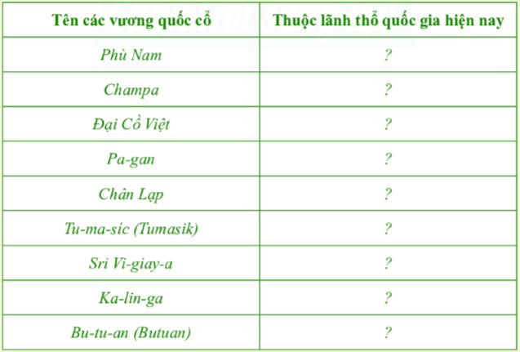
BÀI 12.CÁC VƯƠNG QUỐC CỔ ĐÔNG NAM Á
Luyện tập và vận dụng
Vận dụng
Vận dụng 1: Các vương quốc Đông Nam Á từ đầu công nguyên đến thế kỉ VII có vị trí tương ứng với các quốc gia nào? Hãy hoàn thành bảng sau:

Slide 22





BÀI 12.CÁC VƯƠNG QUỐC CỔ ĐÔNG NAM Á
Luyện tập và vận dụng
Vận dụng
Vận dụng 2: Quan sát hình ảnh và cho biết đây là lá cờ của tổ chức nào? Em hãy cho biết ý nghĩa của lá cờ này?

Slide 23

Hẹn gặp lại các em!

